Slide 1


MINNO® Innovaatioprojekti
Moniasteinen ja –alainen
10.3.2014 – 31.5.2014

Slide 2
10.3 agenda
9.15 - 10.00 MINNO® Orientaatio. Mitä, miksi, milloin, miten? Lm Hero
10.00 - 11.00 Keitä me olemme. Asiantuntijuuden luovuttaminen.
11.00 Mistä tunnistan innovaation? Metropolian Innovaatiopäällikkö Juha Järvinen.
12-13 Lounas
13-16 Työn tulevaisuus, esimerkkejä elävästä elämästä. Minä I toimija vs. Minä T-toimija.
Välineet:
iPad, omat koneet, läppärit
Facebook, miksi?
Wiki: mikä?

Slide 3
Mikä?
MINNO® Innovaatioprojekti on opiskelijoiden monialaisissa ryhmissä toteuttama projekti, johon haasteet tulevat työelämästä tai ryhmien sisältä. Ryhmä saa vapaasti kehittää innovatiivisen ratkaisun toimeksiantoon ja oman ryhmästä lähtevän innovaation ohjauksessa.
Projekti arvioidaan vertaisarvioinnin menetelmällä innovaatioprojektin kriteeristöllä. Projektityöstä pidetään tuntikirjanpitoa. Projektiryhmällä on projektipäällikkö, sihteeri/tiedottaja ja muita nimettyjä jäseniä. Projektilla on projektisuunnitelma, välikatselmus, sovitut tuotokset, sekä loppukatselmus. Jokaisella ryhmällä on ohjaaja.

Slide 4
Meidän MINNO®
Ideavaihe
Vko 11
Projektin selvitys- ja kehitysvaiheet
Vko 12-20
Projektin toteutusvaihe
Projektin lanseerausvaihe

Slide 5

Miksi me täällä nyt ollaan?????
Valmistaudumme tulevaisuuden työelämää varten.
Työ on tänään ja tulevaisuudessa hyvin erilaista kuin eilen.
Työn tekemisen tavat muuttuvat, vain tieto tai taito ei yksin riitä.
Tarvitaan tietoa, taitoa, asennetta, rohkeutta, kokeilunhalua, intoa, tutkimista, selvittämisosaamista ja sata muuta.
Monialaisuus: miksi? Miksi ei vain syvää substanssiosaamista ?
Alojen välimaastoissa lepää suuri potentiaali.
Välimaastoalueella vakiintuneet ideat törmäävät ja yhdistyvät muiden alojen, tieteenalojen ja kulttuurien käsitteiden ja käytänteiden kanssa, ja saavat aikaan aivan uusia ideoiden purkaukssia.
T-ihminen vs. minä raataja
Notes:
Lähde: Medici –ilmiö, Johnsson 2

Slide 6
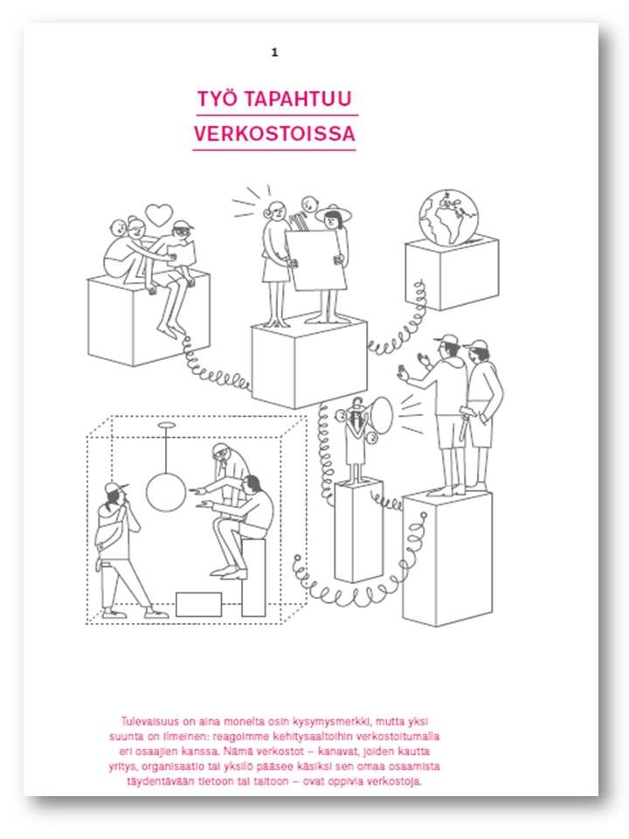
Tulevaisuus on aina monelta osin kysymysmerkki, mutta yksi
suunta on ilmeinen: reagoimme kehitysaaltoihin verkostoitumalla
eri osaajien kanssa.
Nämä verkostot – kanavat, joiden kautta
yritys, organisaatio tai yksilö pääsee käsiksi sen omaa osaamista
täydentävään tietoon tai taitoon – ovat oppivia verkostoja.
Notes:
Tulevaisuus on aina monelta osin kysymysmerkki, mutta yksi
suunta on ilmeinen: reagoimme kehitysaaltoihin verkostoitumalla
eri osaajien kanssa. Nämä verkostot – kanavat, joiden kautta
yritys, organisaatio tai yksilö pääsee käsiksi sen omaa osaamista
täydentävään tietoon tai taitoon – ovat oppivia verkostoja.

Slide 7

Työtä tehdään projekteissa, joiden kokoonpanot vaihtuvat. Kokoonpano tarvitsee vahvat osaamisen peruspalikat ja runsaasti halua kokeilla uutta eli improvisoida.
Verkostona (ja bändinä) toimiminen, toisilta oppiminen ja toisten
ideoiden päälle rakentaminen ovat harjoittelua vaativia taitoja. Onnistumisen kannalta keskeistä on se, miten erilaiset osaajat toimivat yhteen.
Notes:
Työtä tehdään projekteissa, joiden kokoonpanot vaihtuvat. Kokoonpano
tarvitsee vahvat osaamisen peruspalikat ja runsaasti halua kokeilla uutta eli
improvisoida. Verkostona (ja bändinä) toimiminen, toisilta oppiminen ja toisten
ideoiden päälle rakentaminen ovat harjoittelua vaativia taitoja. Onnistumisen
kannalta keskeistä on se, miten erilaiset osaajat toimivat yhteen.

Slide 8

Tulevaisuudessa korostuu erityisesti kaksi osaamisaluetta: yhteistyöhalu ja -kyky sekä valmius tarttua ongelmiin yrittäjämäisellä draivilla ja ratkaisuja etsien.
Onko sinulla tällainen halu?
Notes:
Tulevaisuudessa korostuu erityisesti kaksi osaamisaluetta: yhteistyöhalu
ja -kyky sekä valmius tarttua ongelmiin yrittäjämäisellä
draivilla ja ratkaisuja etsien.

Slide 9
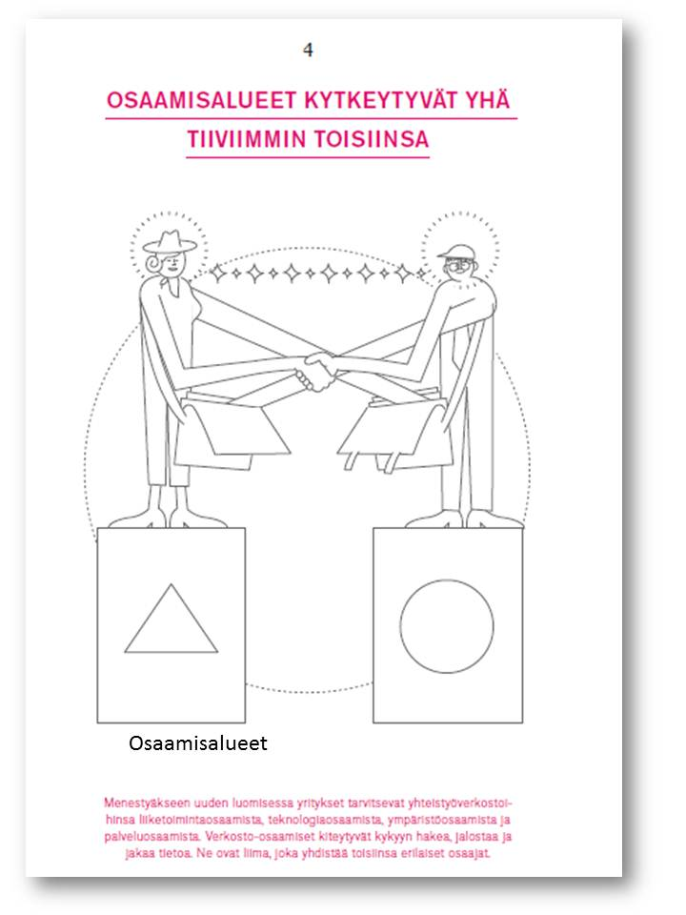
Menestyäkseen uuden luomisessa yritykset tarvitsevat yhteistyöverkostoihinsa entistä monialaisempaa osaamista.
Osaamiset kiteytyvät kykyyn hakea, jalostaa ja
jakaa tietoa oman alankin ulkopuolella. Ne ovat liima, joka yhdistää toisiinsa erilaiset osaajat.
Notes:
Menestyäkseen uuden luomisessa yritykset tarvitsevat yhteistyöverkostoihinsa
liiketoimintaosaamista, teknologiaosaamista, ympäristöosaamista ja
palveluosaamista. Verkosto-osaamiset kiteytyvät kykyyn hakea, jalostaa ja
jakaa tietoa. Ne ovat liima, joka yhdistää toisiinsa erilaiset osaajat.

Slide 10

Käyttäjälähtöisyys edellyttää menetelmien taitamista: kykyä havaita
ihmisten tarpeita, toiveita ja mielikuvia sekä kykyä tulkita tätä tietoa.
Käyttäjien kanssa toimiminen, heiltä oppiminen ja heidän
tarpeisiinsa vastaaminen nousevat arvoonsa.
Notes:
Käyttäjälähtöisyys edellyttää menetelmien taitamista: kykyä havaita
ihmisten tarpeita, toiveita ja mielikuvia sekä kykyä tulkita tätä tietoa.
Käyttäjien kanssa verkostona toimiminen, heiltä oppiminen ja heidän
tarpeisiinsa vastaaminen nousevat arvoonsa.

Slide 11
Osaamistavoitteet
Tavoitteena on luoda lisäarvoa ympäröivässä yhteiskunnassa uusilla tavoilla. Opiskelija osaa soveltaa projekti- ja verkostotyöskentelyn perusteita ja osaamistaan alueellisessa kehittämistyössä. Hän hyödyntää omaa asiantuntijaosaamistaan ja tuo sen moniasiantuntijuuteen perustuvaan toimintaan. Opiskelija osaa luoda yhteistoiminnallista neuvottelukulttuuria muiden toimijoiden kanssa ja käyttää ongelmaratkaisu-, yhteistyö- ja viestintätaitojaan yhteisöllisessä kehittämisprosessissa ja päätöksenteossa.
Opiskelija kykenee kehittämään muiden toimijoiden kanssa käytännöllisiä, luovia ja innovatiivisia ratkaisuja, toimintatapoja tai palveluja, joilla vastataan metropolialueen monimuotoisiin tarpeisiin. Innovaatioprojektissa keskitytään arvonluontiin eli luodaan uutta lisäarvoa kentällä.

Slide 12
Sisältö
Projekti- ja innovaatiotyöskentelyn perusteet (ideointi, suunnittelu, organisoituminen, dokumentointi, raportointi, kokeilu, lanseeraus, projektiviestintä)
Yhteistyötaidot, sidosryhmätoiminta ja verkostotyöskentely
Innovatiiviset työmenetelmät
Yhteisöllisen kehittämisosaamisen alueet: kehittämisen prosessit, kehittämisen koordinointi ja hallinta, kehittämismallien uudistaminen.
Asiantuntijakeskustelu työelämän edustajien kanssa

Slide 13
Arviointi
Arvioinnissa painotetaan yhteistyökykyä, oma-aloitteisuutta ja asiantuntijamaista panosta.
Arviointi suoritetaan ohjattuna vertaisarviointina ja opiskelijoiden ja ohjaajien sekä tilaajien kesken.
Arvioinnissa käytetään Innovaatioprojektille määriteltyjä arviointikriteerejä

Slide 14
Arviointi ja opintopisteet
Arviointikohteet | Kiitettävä (5) | Hyvä (4-3) | Tyydyttävä (2-1)
Projekti- ja verkosto-osaaminen | Opiskelija soveltaa ansiokkaasti projekti- ja verkostotyöskentelyn perusteita ja osaamistaan alueellisessa, valtakunnallisessa tai kansainvälisessä kehittämistyössä. | Opiskelija käyttää projekti- ja verkostotyöskentelyn perusteita ja osaamistaan alueellisessa, valtakunnallisessa tai kansainvälisessä kehittämistyössä. | Opiskelija tietää projekti- ja verkostotyöskentelyn perusteet. Opiskelija tunnistaa projekti- ja verkosto-osaamistaan
Yhteistoiminnallisuus, ryhmätyö-, neuvottelu- ja viestintäosaaminen | Opiskelija analysoi ja kehittää monipuolisesti yhteistyö- ja viestintäosaamistaan yhteisöllisessä kehittämisprosessissa ja päätöksenteossa. Opiskelija osaa tulkita yhteistoiminnallista neuvottelukulttuuria ja rakentaa sitä muiden toimijoiden kanssa. | Opiskelija käyttää tarkoituksenmukaisesti yhteistyö- ja viestintäosaamistaan yhteisöllisessä kehittämisprosessissa ja päätöksenteossa. Opiskelija luo yhteistoiminnallista neuvottelukulttuuria muiden toimijoiden kanssa | Opiskelija käyttää yhteistyö- ja viestintäosaamistaan ja hyödyntää niitä kehittämisprosessissa ja päätöksenteossa.
Asiantuntijaosaaminen | Opiskelija analysoi ja kehittää asiantuntijaosaamistaan ja tuo sen moniasiantuntijuuteen perustuvaan toimintaan. | Opiskelija hyödyntää omaa asiantuntijaosaamistaan ja tuo sen moniasiantuntijuuteen perustuvaan toimintaan. | Opiskelija tunnistaa ja osaa määritellä omaa asiantuntijaosaamistaan ja tuo sitä osittain moniasiantuntijuuteen perustuvaan toimintaa.
Ongelmanratkaisu-, kehittämis- ja uudistamis-osaaminen | Opiskelija kehittää muiden toimijoiden kanssa käytännöllisiä, luovia ja innovatiivisia ratkaisuja, toimintatapoja tai palveluja, joilla vastataan metropolialueen monimuotoisiin tarpeisiin. | Opiskelija kehittää toimijoiden kanssa käytännöllisiä ratkaisuja, toimintatapoja tai palveluja, joilla vastataan metropolialueen monimuotoisiin tarpeisiin. | Opiskelija on mukana kehittämässä toimintatapoja tai palveluja.
Arviointi tapahtuu vertaisarviointina opiskelijaryhmässä ohjaajan ja tilaajan sparrauksessa 13.12
Arviointikriteerit

Slide 15
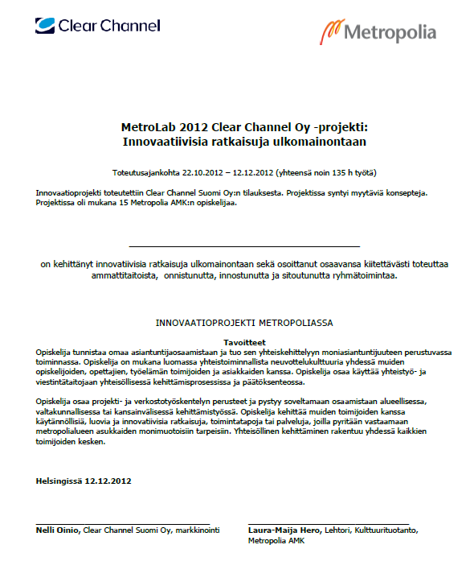
Työtodistus
Saat projektista työtodistuksen CV:si liitteeksi

Slide 16
ohjaus
Valmentajananne Mimmi ja LM.
Laura-Maija 0442740072
Mimmi 0401264967
Käytämme Facebookia, kuten sitä pienissä yrityksissä käytetään.
https://www.facebook.com/#!/groups/teiniminno/?fref=ts
(Pyydä saada liittyä RYHMÄÄN tänään!)

Slide 17
Ajoitus ja paikka:
Pidä wiki liipailisemella! Laita suora linkki koneesi desktopille!
https://wiki.metropolia.fi/display/teiniminnoesp/Toteutussuunnitelma+Viikko+11

Slide 18
”Tehtävät” wikissä
Man’s got to do what a man’s gotta do” > tehdään, mitä pitää –ajattelu > projektisuunnitelma sanelee
5 konseptia: Tehkää tiimissänne 5 konseptia eli paketoikaa yhdelle A4:lle visuaaliseksi esitteeksi tilaajalle lähetettävät 5 konseptipaperia (DL 12.3.2014). Pitchatkaa nämä tilaajalle (DL 13.3.2014). Tehdään yhdessä fasilitoituna lähityönä! Palauttakaa wikiin omaan luukkuunne.
Projektisuunnitelma: Tehkää ryhmässänne valitun konseptin perusteella. DL pe 14.3 klo 12 lähetty tilaajalle. Tuunatkaa, parannelkaa kommenttiien perusteella (DL 14.3 klo 16 mennessä). Palauttakaa wikiin klo 16.
Väliraportit ja valmennustuokiot (sovitaan valmentajan kanssa erikseen/ projekti). Väliraportin tulee sisältää vähintää: Projektin status. Tehdyt asiat, seuraavaksi tehtävät asiat, ongelmat, riskit, tarvitsemme apua: xxx. Välirapsat palautetaan wikiin omaan luukkuun!
Paketoitu innovaatio (muodosta sovitaan ohjaajan ja yrityksen kanssa projektisuunnitelmassa, video, prosessikaavio, konsepti, tuote, palvelu).
Loppuesitys. Käytä pohjaa
Loppuraportti. Käytä pohjaa

Slide 19
Haasteet työelämästä ti 11.3
Educons Oy
Purjelaivakonttori Oy
Kartanokylpylä Kaisankoti
Ryhmä valitsee haasteensa näistä. Ja tekee myös oman keksinnön, jos tahtoo!

Slide 20
Videoita aiheesta:
Vesa Taatila: Innovaatioista
http://moodle.metropolia.fi/mod/url/view.php?id=153372
Juha Järvinen: Innovaatioiden tunnistamisesta
http://moodle.metropolia.fi/mod/url/view.php?id=155563
Alan Barrell: Innovation takes imagination
http://moodle.metropolia.fi/mod/url/view.php?id=156282
Ulla Vehkaperä: Innovatiivinen ryhmä toimii
http://moodle.metropolia.fi/mod/url/view.php?id=155963
Vesa Linja-Aho: Mitä jokaisen opiskelijan tulisi tietää tekijänoikeuksista?
http://moodle.metropolia.fi/mod/url/view.php?id=155784

Slide 21



Tieto, taito, asenne
Tiedän paljon ekoasioista
Osaan laulaa ihan sikahyvin
Olen hyvä projektin vetäjä-
innostaja

Slide 22
Minä i – Minä t: unelmatiimi
Rinnuslappuun:
  Nimi
  Koulutusohjelma
  MINULLA ON
    Tietoa,
    taitoa,
    asennetta
    Suhteita
    >>> mitä? Vahvuuteni! Huom! Erityisesti koulutusalasi ulkopuolelta!
  Mieluinen rooli projektityössä
Selkälappuun:
Mitä osaamista tarvitsisin hyvän projektin onnistumiseksi?
Minkälaisia ihmisiä tarvitsisin projektiini?
Mikä projekti kiinnostaa

Slide 23
Ryhmät
Sekaryhmät! Ei saman alan edustajia montaa!
Jokaiselle tilaajalle löydyttävä vähintään yksi ryhmä!
Ryhmän koko noin 5 henkilöä

